Slide 1
Бессмертный полк
11 «Б» класс

Slide 2
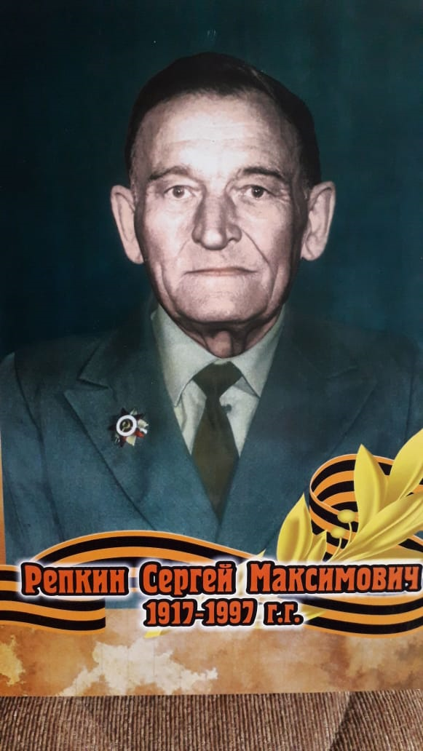
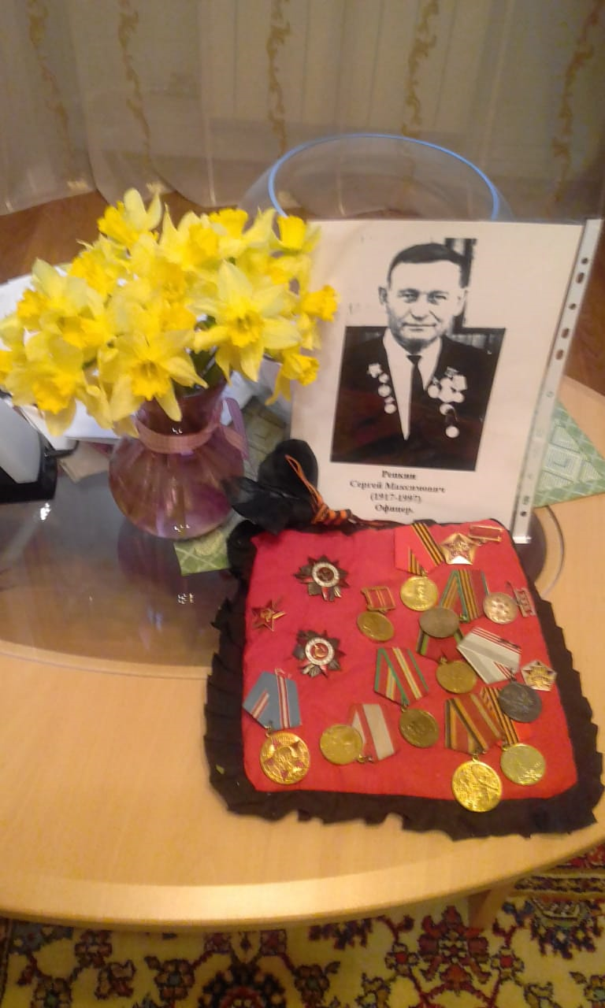
Репкин Сергей Максимович – папа Марии Сергеевны

Slide 3
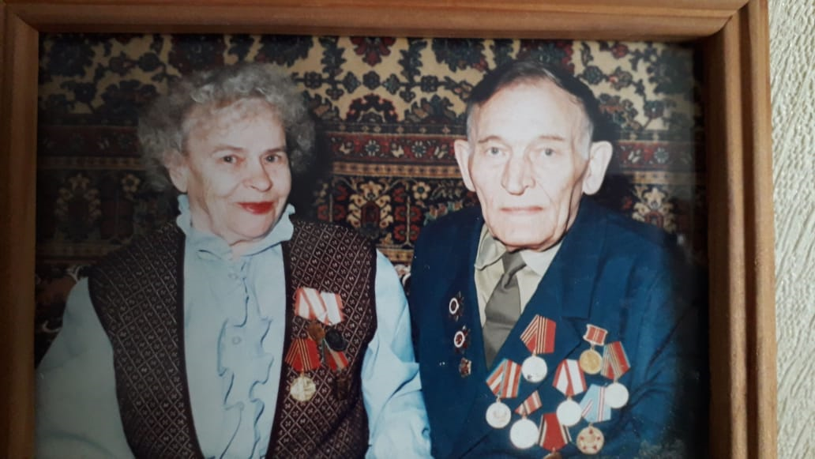
Хрящёва Александра Александровна – мама Марии Сергеевны. Папа справа.

Slide 4
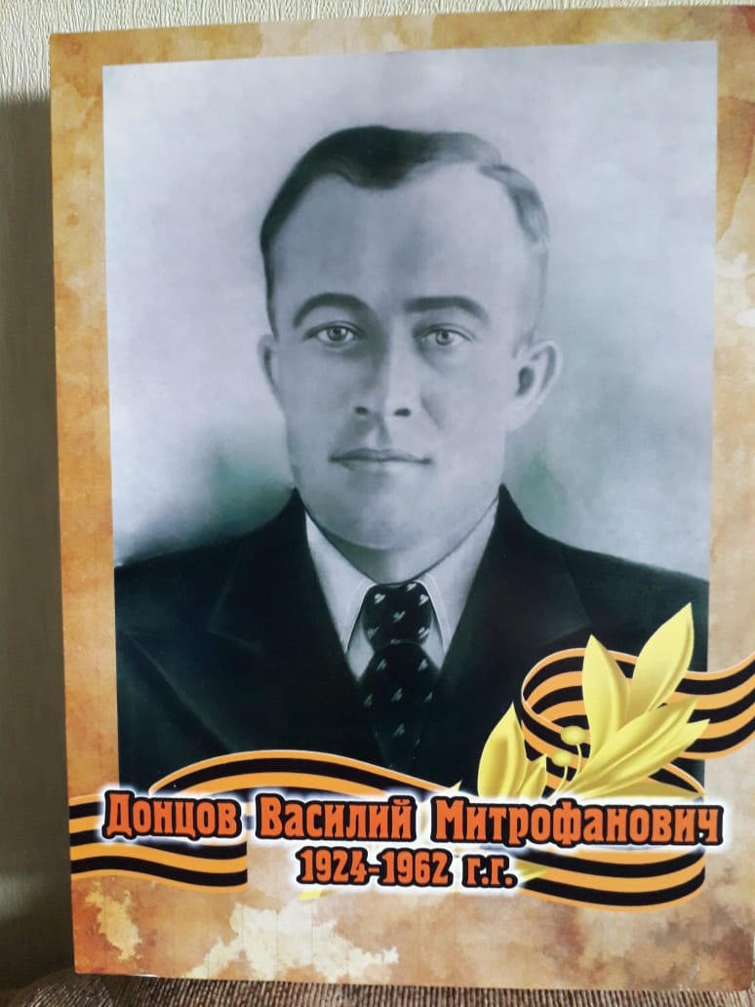
Донцов Василий Митрофанович – свёкор Марии Сергеевны

Slide 5
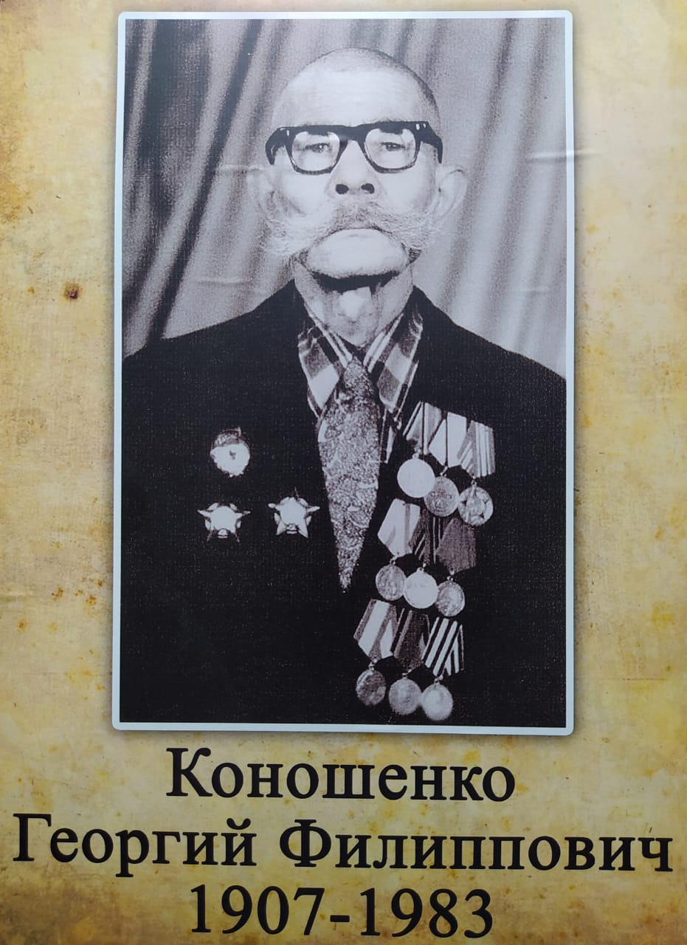
Коношенко Георгий Филиппович – прадед Седова Александра

Slide 6
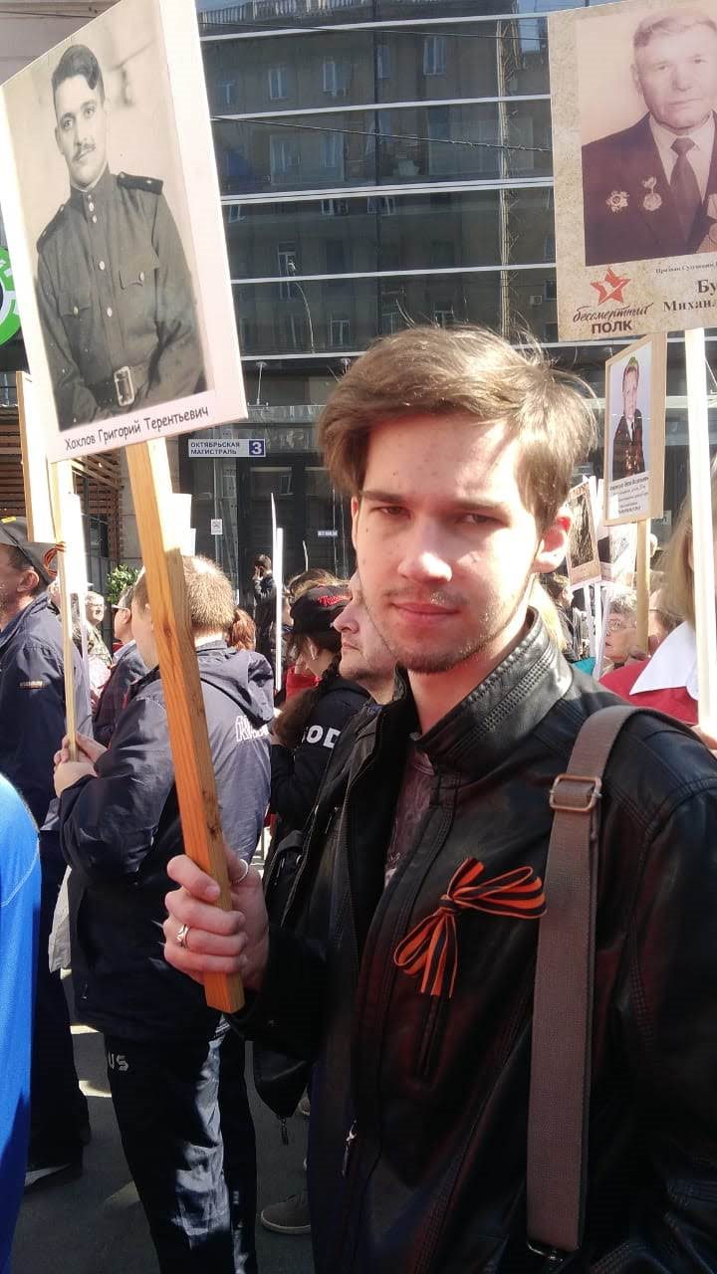
Хохлов Григорий Терентьевич – прадед Заиграева Семёна

Slide 7
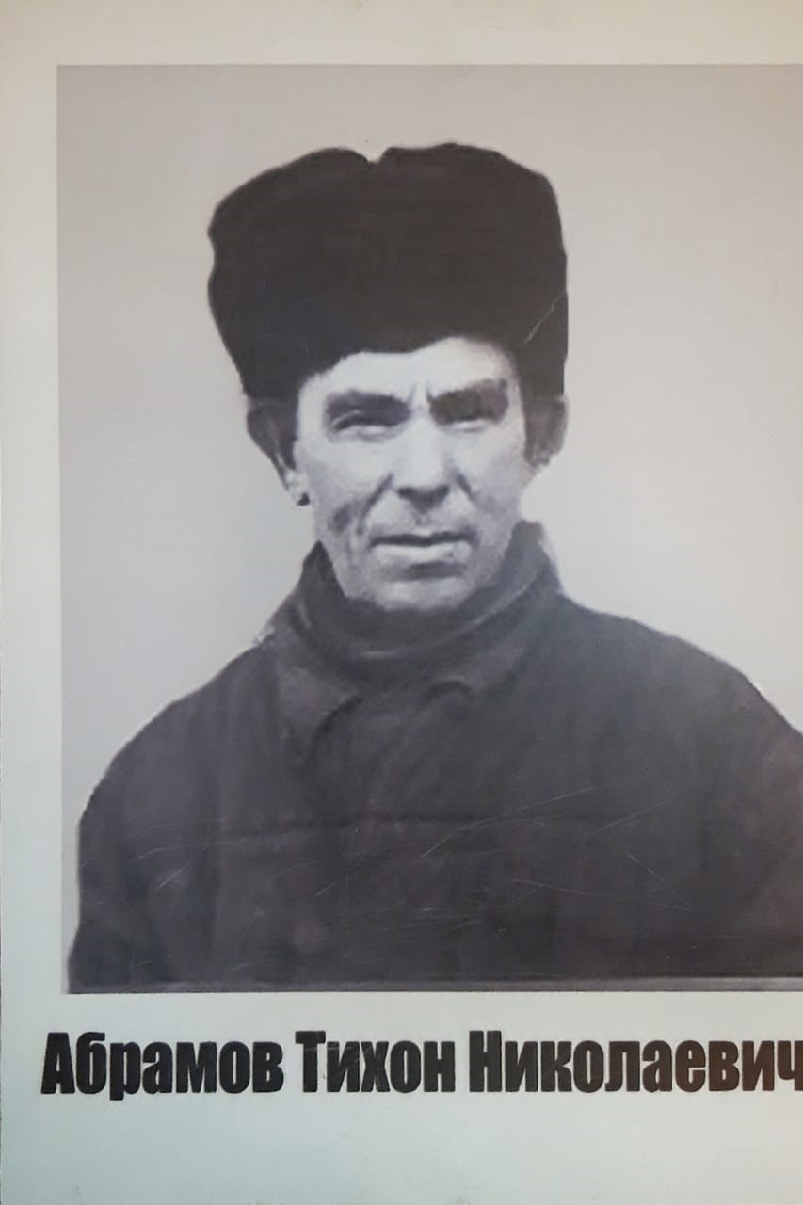
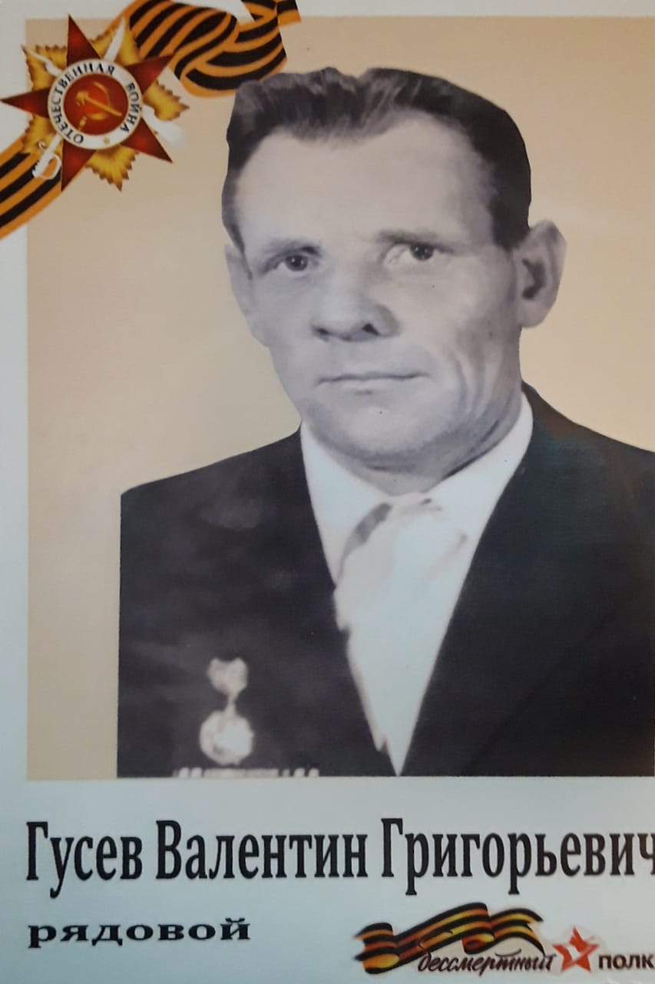
Абрамов Тихон Николаевич и Гусев Валентин Григорьевич – прадеды Попова Алексея

Slide 8
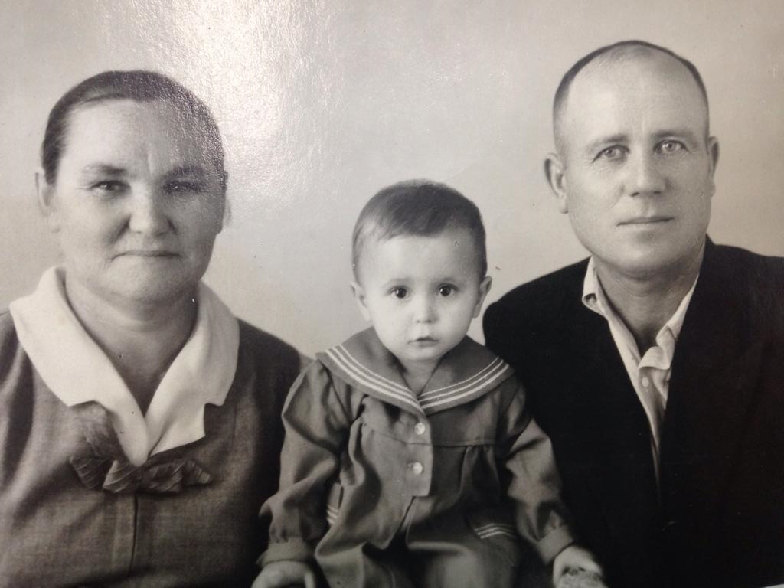
Коваль Ефим Фёдорович – прадед Шумихина Андрея. Служил в артиллерийских войсках.

Slide 9
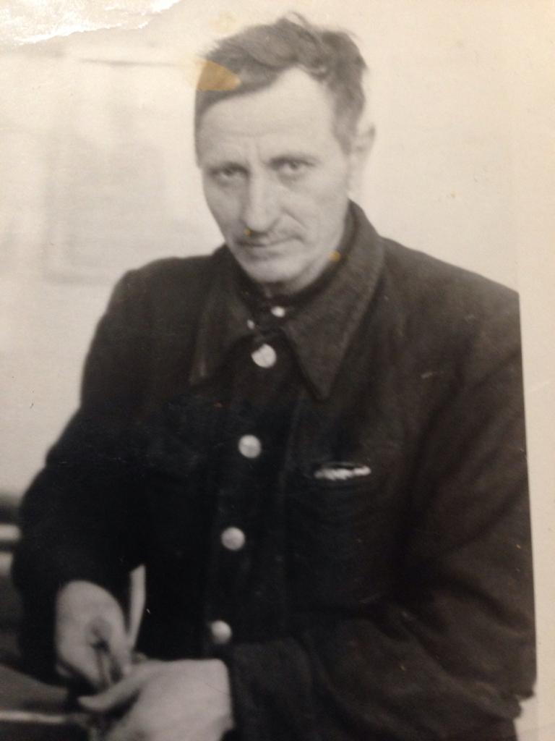
Олейник Максим Филиппович – прадед Шумихина Андрея. Служил в пограничных войсках.

Slide 10
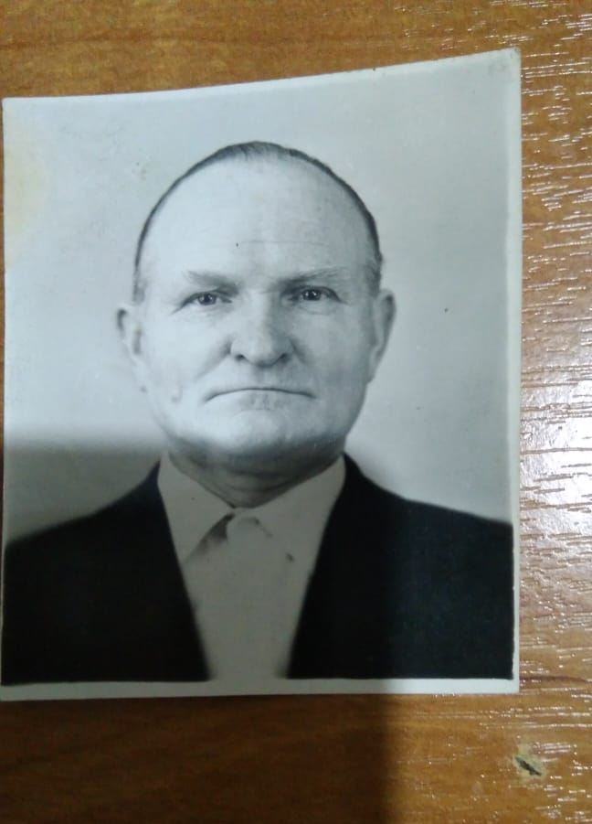
Гриченко Иван Егорьевич – прадед Шумихина Андрея. Работал в тылу на добыче угля.

Slide 11
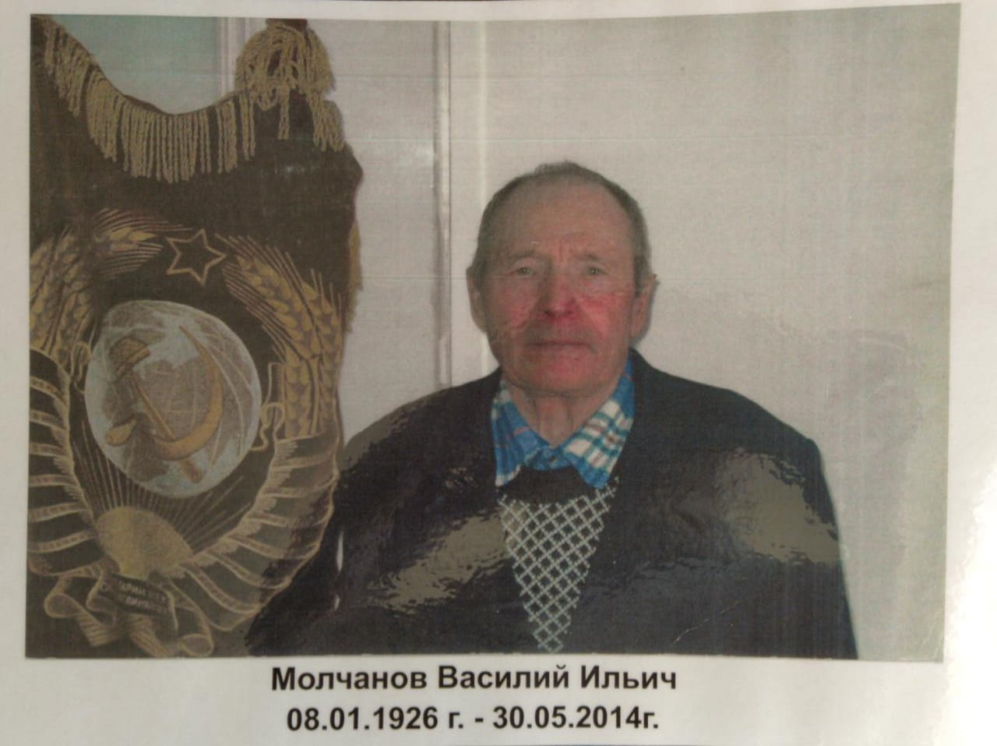
Молчанов Василий Ильич – прадед Эрентраут Вероники

Slide 12
Коськов Ульян Алексеевич – прадед Эрентраут Вероники. Некоторая информация о нём:

Slide 13
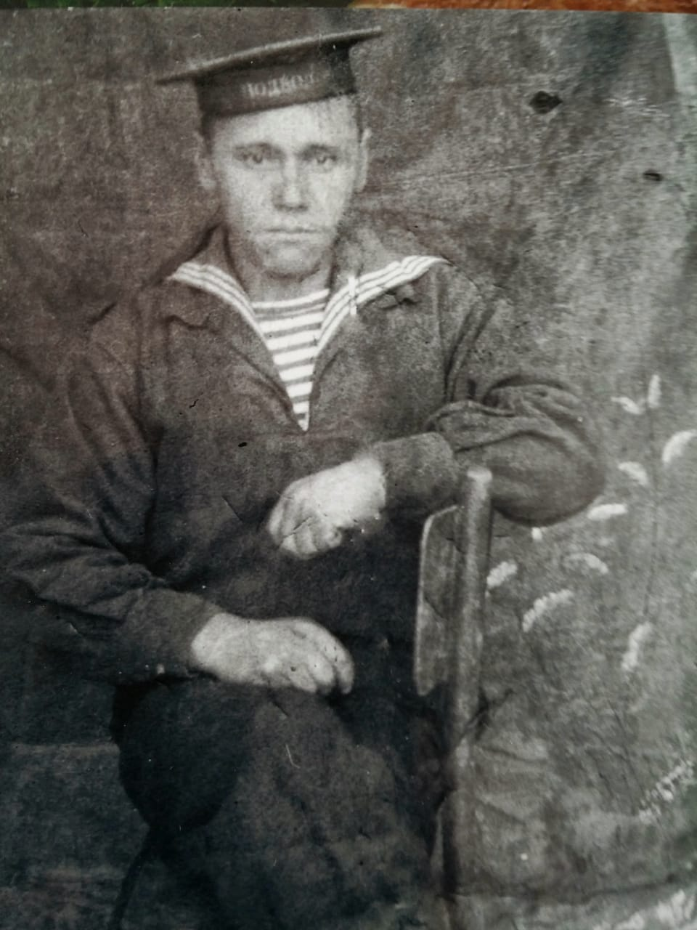
Бутаков Иван Фёдорович – прадед Беленковой Виктории

Slide 14
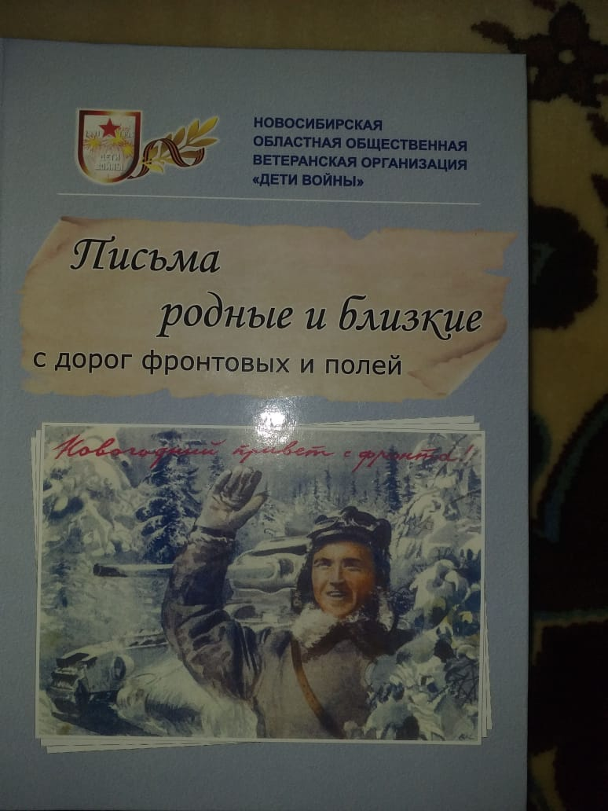
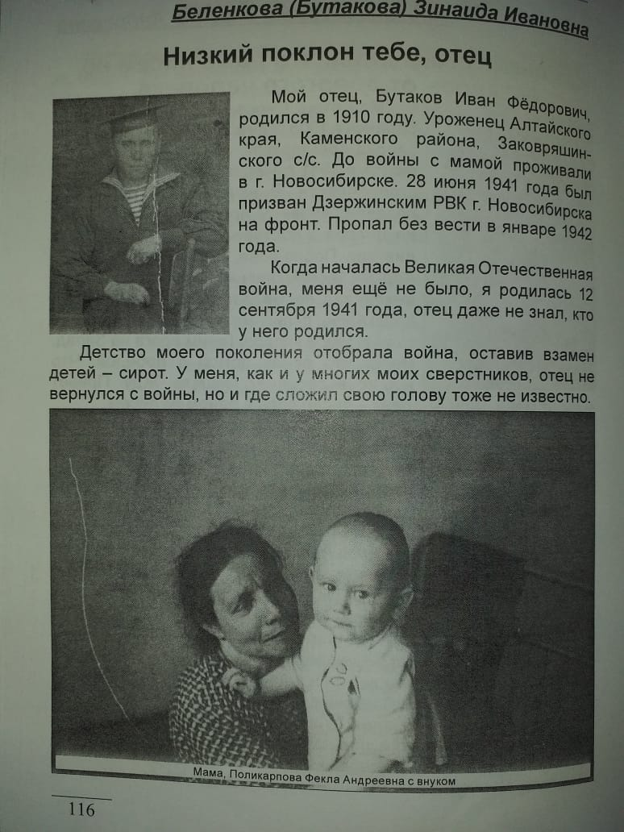
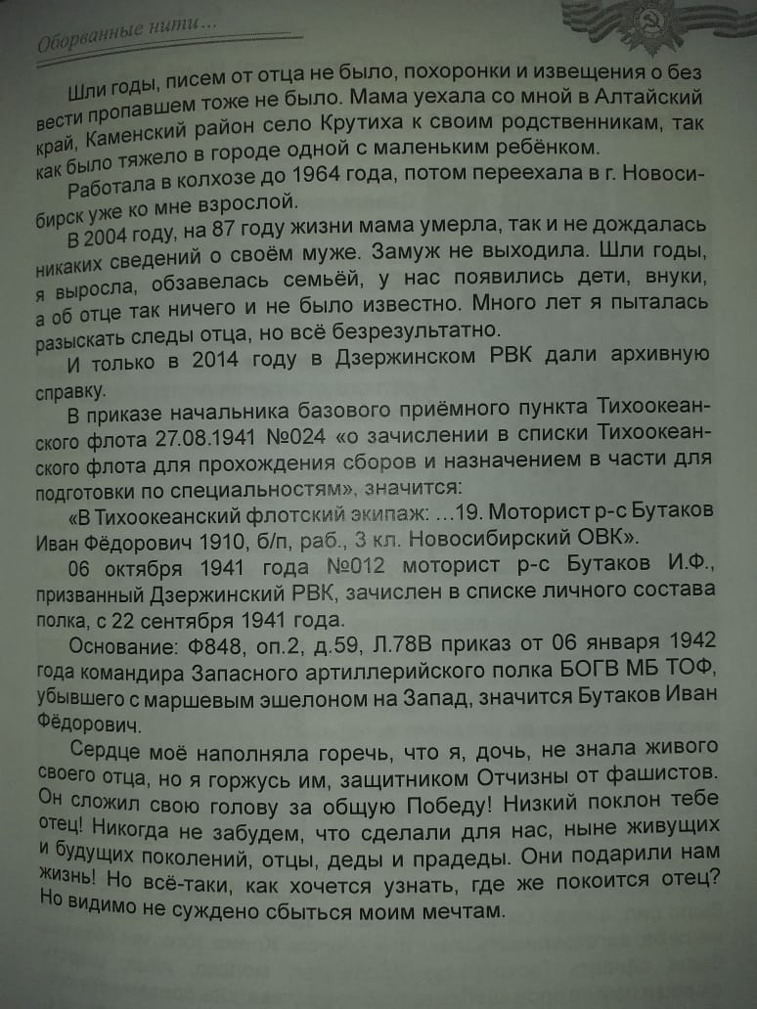
Из сборника «Письма родные и близкие»

Slide 15
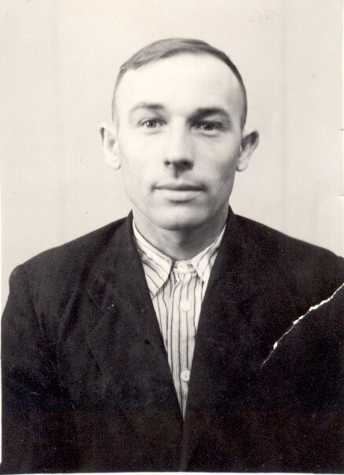
Романенко Василий Иванович – прадед Романенко Давида. Служил в артиллерийских войсках.

Slide 16
День Победы!

